Slide 1
第十五次 SOA体系结构与Web Service
任课老师：黄武

Slide 2
提纲
SOA体系结构概述
电子商务中的B2B模型简介
SOA体系结构介绍
Web Services

Slide 3
1.1 SOA体系结构概述
面向服务的体系结构（Service-Oriented Architecture, SOA）是一套全新的基于互联网的开放通信框架，其实现了灵活的电子商务服务
Web Service是一种SOA体系结构的实现方式，由简单对象访问协议（SOAP）、Web Services描述语言（WSDL）及通用描述发现和集成协议（UDDI）构成

Slide 4
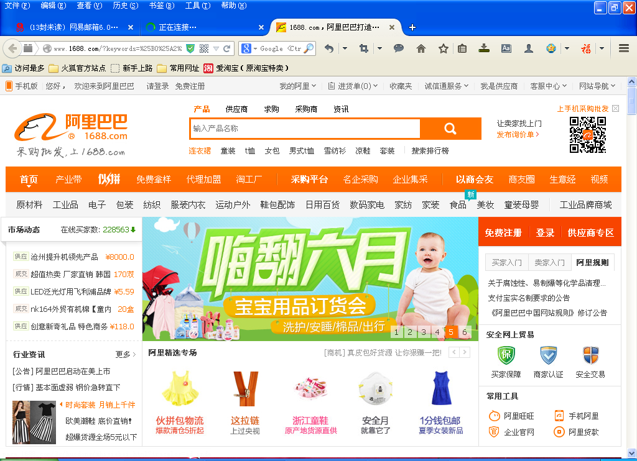
1.2 电子商务中的B2B模型简介
电子商务作为一种网络应用取得了巨大成功，其包含三种形式：企业对企业（B2B），企业对消费者（B2C）和消费者对消费者（C2C）

Slide 5
1.2.1 传统B2B模型的典型应用
典型的B2B电子商务利用EAI技术在贸易伙伴之间自动进行交易
企业应用集成（EAI）是指将不同开发技术，不同平台、不同方案建立的多个异构应用集成在一起的方法和技术
IBM
EAI
Intel
EAI
EAI
Wells Fargo
EAI
EAI
EAI
Dell

Slide 6
1.2.2 传统B2B模型的不足
B2B模型的服务被静态绑定，服务被紧密耦合
而电子商务的发展需要适应业务环境的变化，实现服务的自动发现，动态绑定和自动执行等特性，传统的B2B模型不能实现

Slide 7
1.3 SOA体系结构介绍
如何克服传统B2B电子商务系统静态绑定的不足呢？
新的电子商务系统应该具有自动搜索产品供应商的能力，然后通过比较，自动选择供应商促成交易

Slide 8

1.3.1 新型B2B系统的模式
供应商A
Internet
供应商B
公司采购系统
供应商C
公司采购系统自动搜索供应商促成交易

Slide 9
1.3.2 SOA为电子商务提供的服务
在SOA体系结构中，企业的内部业务可以暴露给其他企业，这种为了某种目的而提供给其它企业使用的操作称为服务
服务是代表某一计算实体将被其他计算实体执行的工作单位
与传统的B2B电子商务不同的是，SOA结构中的服务提供者和消费者之间不是静态绑定，而是自动发现和动态绑定的

Slide 10
1.3.3 SOA体系结构说明
SOA定义了两个计算实体之间的交互，是利用网络上已有的服务创建新的软件应用的软件体系结构
SOA结构提倡软件组件之间的松散耦合，以便实现组件的复用
SOA中的服务是一个完整定义的商业功能的实现，可以被不同应用或业务过程使用，是一种中立、具有良好接口的软件组件

Slide 11
1.3.4 SOA体系的特征
SOA的重要特征是服务接口及其实现的分离。服务被客户消费时，客户并不关心这些服务是怎样执行的
服务的特征包括：自包含，松散的耦合，可被动态发现，可与其他服务聚合形成复合服务等

Slide 12
1.3.5 SOA体系的工作机制
服务注册器
查询
服务合同
注册
绑定和执行
服务消费者
服务提供者
图 SOA构架的寻找、绑定及执行模式

Slide 13
1.3.5.1 SOA体系的工作机制解释
服务提供者将要暴露的服务注册到公共的服务注册器（Register）
服务消费者查询服务注册器，寻找符合需求的服务，找到后得到服务提供者的信息
服务消费者利用得到的信息与服务提供者直接绑定，服务提供者为消费者执行相应的服务

Slide 14
1.3.6 SOA体系的实体
服务消费者（Service Consumer）
服务提供者（Service Provider）
服务注册器（Service Register）
服务合同（Service Contract）：服务合同明确指定了服务的调用格式
服务代理（Service Proxy）：服务消费者通过调用服务代理执行服务的请求

Slide 15
1.3.6.1 SOA体系的服务代理
注册
服务消费者
服务注册器
实施核心
服务代理
服务提供者
绑定和执行
服务代理

Slide 16
1.3.7 SOA体系的特点
服务是可以被动态发现和动态绑定的
服务是自我包含与模块化的
服务是松散耦合的
服务有一个网络可寻址的端口
服务是地点透明的
服务是面向组合的

Slide 17
1.3.8 SOA体系结构遵循的原则
分离服务接口及其实现
服务消费者将服务看作是支持一个特定的请求格式的端点
服务消费者不关心服务是如何实现的
动态发现请求
个人电脑
服务接口
天气系统
提供服务

Slide 18
1.4 Web Services
SOA表示面向服务的软件体系结构，而Web Services是SOA体系结构的一种实现
Web Services是一个被设计成支持网络上的计算机对计算机可互操作的软件系统。它包含一个自描述的接口，其他系统与该Web Services通过简单对象访问协议（SOAP）进行交互

Slide 19
1.4.1 Web Services概述
Web Services是基于互联网的，开放的，基于XML数据交换传输协议的企业应用
Web Services通过HTTP协议传递XML格式的交互信息。通过这种技术中立的方式，Web Services提供了一种能够在异构应用之间进行互操作的标准方案

Slide 20
1.4.2 Web Services体系结构
UDDI
描述和发现服务
指向服务
WSDL
1）发现服务
Web Service
Client
Web Service
SOAP协议
2）用XML消息调用服务
Web Services 体系结构

Slide 21
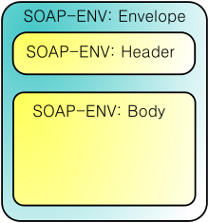
1.4.3 SOAP协议
SOAP（Simple Object Access Protocol）是基于HTTP协议之上实现服务消费者与提供者之间的交互协议，服务消费者的请求和服务被封装为XML格式并通过HTTP协议传输

Slide 22
1.4.3.1 SOAP协议样本
<soapenv:Envelope xmlns:soapenv="http://schemas.xmlsoap.org/soap/envelope/" xmlns:xsd="http://www.w3.org/2001/XMLSchema" xmlns:xsi="http://www.w3.org/2001/XMLSchema-instance">
<soapenv:Body>
<req:echo xmlns:req="http://localhost:8080/wxyc/login.do"> <req:category>classifieds</req:category>
</req:echo>
</soapenv:Body>
</soapenv:Envelope>

Slide 23
1.4.4 WSDL语言
WSDL（Web Services Description Language）是基于XML的规范化的服务描述语言，被用于描述Web Services
WSDL说明服务的名称、地址、操作以及通讯方式等，本发布到服务注册器中

Slide 24
1.4.4.1 WSDL语言结构
<definitions>
<types>
definition of types........
</types>
<message>
definition of a message....
</message>
<portType>
definition of a port.......
</portType>
<binding>
definition of a binding....
</binding>

Slide 25
1.4.5 UDDI规范
UDDI（Universal Description Discovery and Integration）是发布与寻找Web Services信息的技术规范，通过服务注册器提供的UDDI服务，开发者可以注册与寻找Web Services

Slide 26
1.4.6 Web Services 的工作原理
服务提供者创建并且发布服务描述信息到服务注册器
服务消费者可通过服务中介所提供的服务列表发现需要的服务，并且绑定相应的服务提供者

Slide 27
作业
书上P302页第1、2题

